Slide 1






ΟΜΑΔΕΣ ΤΡΟΦΙΜΩΝ
Μαθαίνω για τις…

Slide 2


Τι είναι τα τρόφιμα;
Όλα όσα τρώω!
Όλα όσα πίνω!
Είναι τρόφιμα!

Slide 3


Τα τρόφιμα χωρίζονται σε ομάδες ανάλογα με τα συστατικά που περιέχουν σε μεγαλύτερη ποσότητα!

Slide 4








Υπάρχουν 8 ομάδες!
Δημητριακά
Γαλακτοκομικά
Φρούτα
Λαχανικά
Κρέας & Αβγό
Όσπρια
Λίπη & Λάδια
Γλυκά & Σνακ

Slide 5
1^{η} Ομάδα: Η ομάδα των ΔΗΜΗΤΡΙΑΚΩΝ
Δημητριακά
Γαλακτοκομικά
Φρούτα
Λαχανικά
Κρέας & Αυγό
Όσπρια
Λίπη & Έλαια
Γλυκά & Σνακ

Slide 6




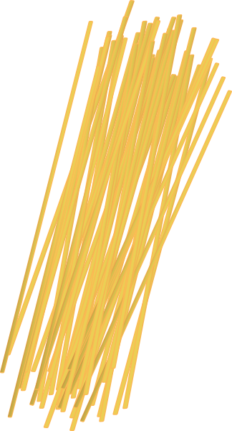



Ποια τρόφιμα ανήκουν στην
Ομάδα των ΔΗΜΗΤΡΙΑΚΩΝ;

Slide 7

Τι μας προσφέρει η ομάδα των ΔΗΜΗΤΡΙΑΚΩΝ
Τα τρώμε καθημερινά κι έχουμε ενέργεια για παιχνίδι και χαρά!

Slide 8

Τα ΔΗΜΗΤΡΙΑΚΑ ολικής άλεσης είναι πιο θρεπτικά!
Μαύρο ψωμί
Καστανό ρύζι
Μακαρόνια ολικής άλεσης

Slide 9
2^{η} Ομάδα: Η ομάδα των ΓΑΛΑΚΤΟΚΟΜΙΚΩΝ
Δημητριακά
Γαλακτοκομικά
Φρούτα
Λαχανικά
Κρέας & Αυγό
Όσπρια
Λίπη & Έλαια
Γλυκά & Σνακ

Slide 10

Ποια τρόφιμα ανήκουν στην ομάδα των ΓΑΛΑΚΤΟΚΟΜΙΚΩΝ;

Slide 11
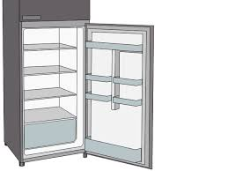





Ποια τρόφιμα ανήκουν στην ομάδα των ΓΑΛΑΚΤΟΚΟΜΙΚΩΝ;

Slide 12

Τι μας προσφέρει η ομάδα των ΓΑΛΑΚΤΟΚΟΜΙΚΩΝ
Δόντια κόκκαλα γερά και ανάπτυξη σωστή με γάλα γιαούρτι και τυρί!

Slide 13
3^{η} Ομάδα: Η ομάδα των ΦΡΟΥΤΩΝ
Δημητριακά
Γαλακτοκομικά
Φρούτα
Λαχανικά
Κρέας & Αυγό
Όσπρια
Λίπη & Έλαια
Γλυκά & Σνακ

Slide 14












Ποια τρόφιμα ανήκουν στην ομάδα των ΦΡΟΥΤΩΝ;

Slide 15

Τι μας προσφέρει η ομάδα των ΦΡΟΥΤΩΝ
Τρώω φρούτα καθημερινά για να παίρνω βιταμίνες για δέρμα, μάτια και μαλλιά!

Slide 16







Προτιμώ τα ολόκληρα ΦΡΟΥΤΑ σε σχέση με τους χυμούς!

Slide 17





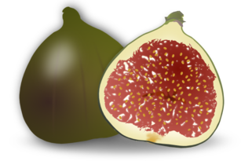


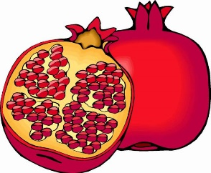




Τρώω ΦΡΟΥΤΑ εποχής!
Άνοιξη
Καλοκαίρι
Φθινόπωρο
Χειμώνας
Ποια φρούτα έχουμε σε κάθε εποχή;;

Slide 18
4^{η} Ομάδα: Η ομάδα των ΛΑΧΑΝΙΚΩΝ
Δημητριακά
Γαλακτοκομικά
Φρούτα
Λαχανικά
Κρέας & Αυγό
Όσπρια
Λίπη & Έλαια
Γλυκά & Σνακ

Slide 19


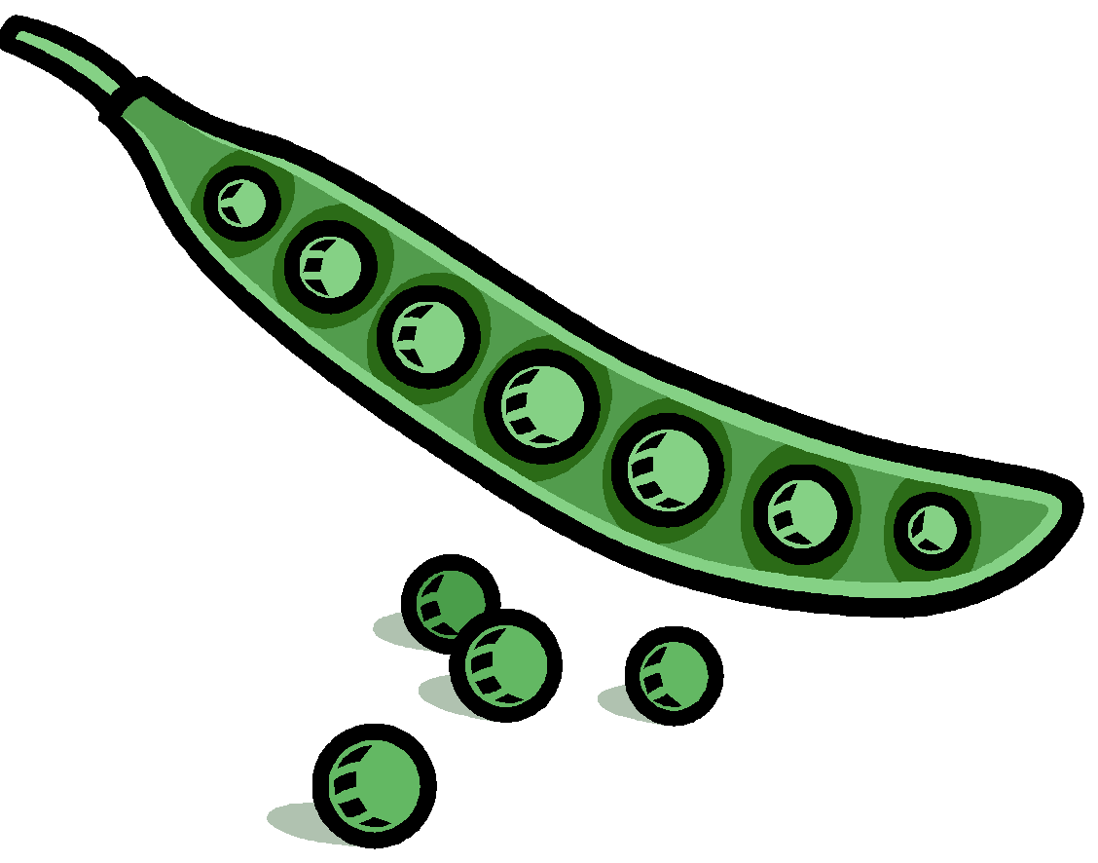


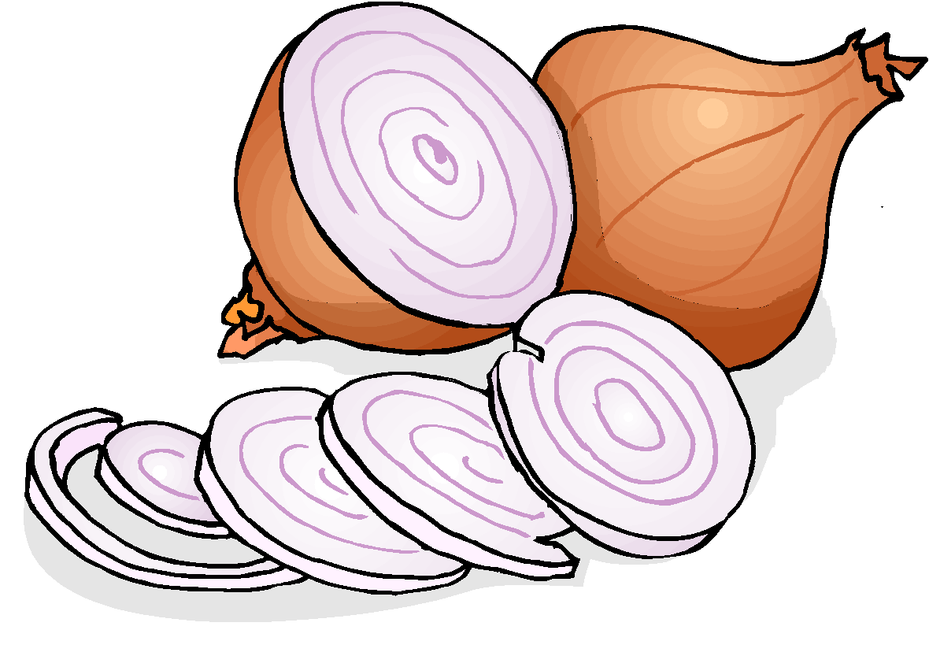




Ποια τρόφιμα ανήκουν στην ομάδα των ΛΑΧΑΝΙΚΩΝ;

Slide 20

Τι μας προσφέρει η ομάδα των ΛΑΧΑΝΙΚΩΝ
Τρώω λαχανικά σε χρώματα πολλά κι έτσι δεν αρρωσταίνω συχνά!

Slide 21









Τρώω ΛΑΧΑΝΙΚΑ όλων των χρωμάτων για χρωματιστές βιταμίνες!
Πράσινες βιταμίνες
Κόκκινες βιταμίνες
Πορτοκαλί βιταμίνες

Slide 22
5^{η} Ομάδα: Η ομάδα του ΚΡΕΑΤΟΣ και του ΑΒΓΟΥ
Δημητριακά
Γαλακτοκομικά
Φρούτα
Λαχανικά
Κρέας & Αβγό
Όσπρια
Λίπη & Έλαια
Γλυκά & Σνακ

Slide 23

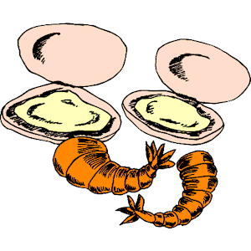

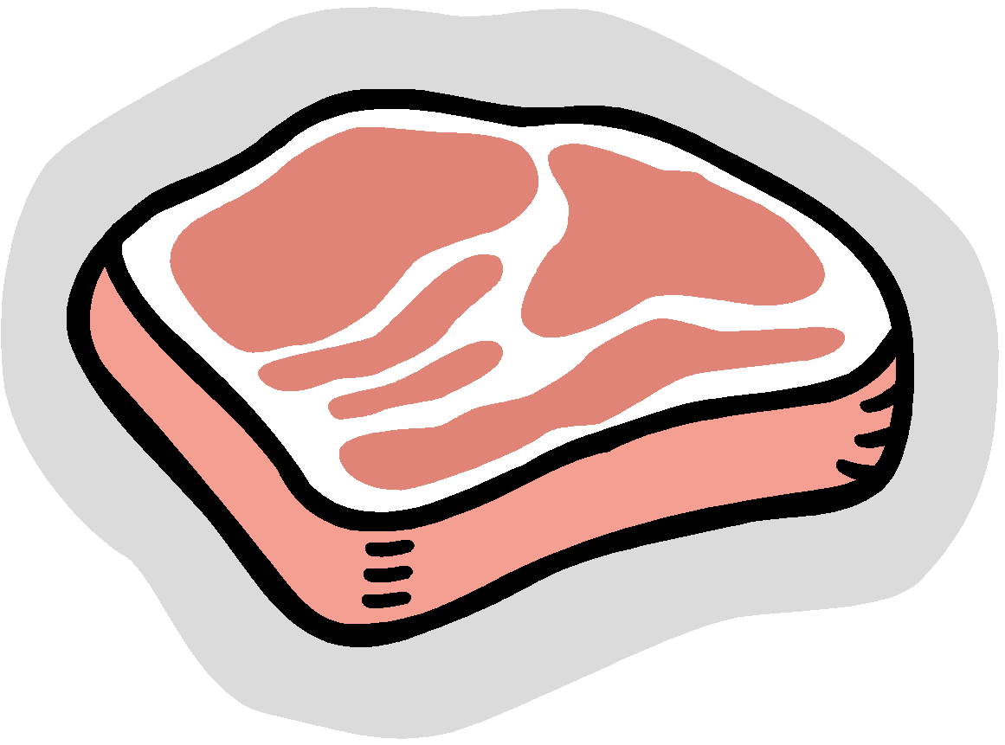







Ποια τρόφιμα ανήκουν στην ομάδα του ΚΡΕΑΤΟΣ και του ΑΒΓΟΥ;
Αλλαντικά
Ψάρια και θαλασσινά
Κρέας
Κοτόπουλο και πουλερικά
Αβγά

Slide 24

Τι μας προσφέρει η ομάδα του ΚΡΕΑΤΟΣ και του ΑΒΓΟΥ
Ψάρι, κρέας, κοτόπουλο και αβγά να τρως, για να γίνεις δυνατός!
Απόφυγε τα αλλαντικά γιατί έχουν άχρηστα πολλά!

Slide 25


Όταν τρώμε ψάρια έχουμε καλύτερη μνήμη και συγκέντρωση!

Slide 26
6^{η} Ομάδα: Η ομάδα των ΟΣΠΡΙΩΝ
Δημητριακά
Γαλακτοκομικά
Φρούτα
Λαχανικά
Κρέας & Αβγό
Όσπρια
Λίπη & Έλαια
Γλυκά & Σνακ

Slide 27
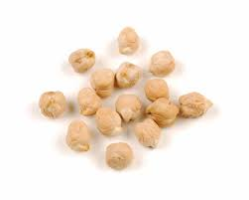
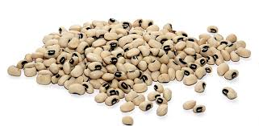
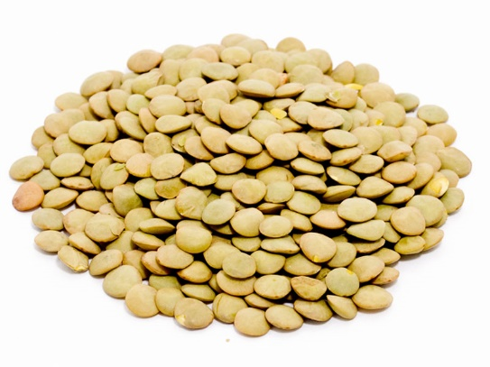
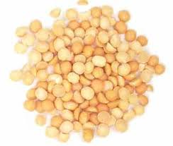
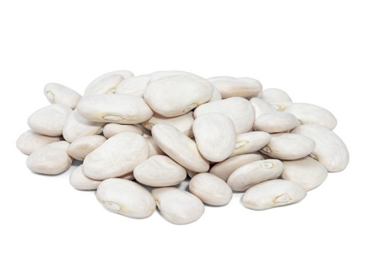
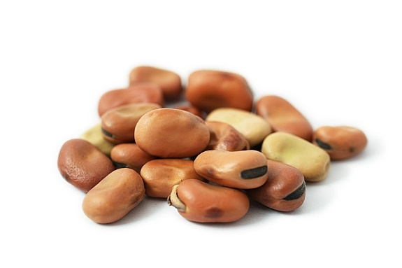
Ποια τρόφιμα ανήκουν στην ομάδα των ΟΣΠΡΙΩΝ;
Ρεβίθια
Φασόλια
Φακές
Φάβα
Γίγαντες
Κουκιά

Slide 28

Τι μας προσφέρει η ομάδα των ΟΣΠΡΙΩΝ
Την εβδομάδα μια φορά τρώω όσπρια πολλά!
Έχουν φυτικές ίνες και πολλές πρωτεΐνες!

Slide 29
7^{η} Ομάδα: Η ομάδα των ΛΙΠΩΝ & ΛΑΔΙΩΝ
Δημητριακά
Γαλακτοκομικά
Φρούτα
Λαχανικά
Κρέας & Αβγό
Όσπρια
Λίπη & Λάδια
Γλυκά & Σνακ

Slide 30





Ποια τρόφιμα ανήκουν στην ομάδα των ΛΙΠΩΝ και ΛΑΔΙΩΝ;
Ελαιόλαδο
και όλα τα λάδια
Βούτυρο και μαργαρίνη
Μαγιονέζα και
άλλες σάλτσες

Slide 31

Τι μας προσφέρει η ομάδα των ΛΙΠΩΝ & ΛΑΔΙΩΝ
Λίγο λαδάκι στο φαΐ το κάνει νόστιμο πολύ!
Δέρμα, μάτια και καρδιά όλα θα είναι μια χαρά!

Slide 32

Προτιμώ το ελαιόλαδο!
Στο μαγείρεμα
Στις σαλάτες
Στα σάντουιτς

Slide 33
8^{η} Ομάδα: Η ομάδα των ΓΛΥΚΩΝ & ΑΛΜΥΡΩΝ ΣΝΑΚ
Δημητριακά
Γαλακτοκομικά
Φρούτα
Λαχανικά
Κρέας & Αβγό
Όσπρια
Λίπη & Λάδια
Γλυκά & Σνακ

Slide 34









Ποια τρόφιμα ανήκουν στην ομάδα των ΓΛΥΚΩΝ & ΑΛΜΥΡΩΝ ΣΝΑΚ;

Slide 35

Τι μας προσφέρει η ομάδα των ΓΛΥΚΩΝ & ΑΛΜΥΡΩΝ ΣΝΑΚ
Είναι όλα νόστιμα,
αλλά δεν τα τρώω συχνά,
για να είναι τα δόντια μου γερά!

Slide 36


Slide 37
